Slide 1
Bài 19: Truyền nhận USART trong PIC16F887
Mentor: Trần Tuấn Anh

Slide 2
I. Khối EUSART trong PIC16F887

Slide 3
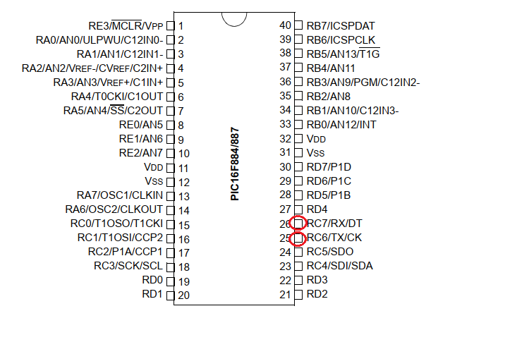
Sơ đồ chân trong giao tiếp UART

Slide 4
Khối EUSART trong PIC16F887
Vi điều khiển PIC16F887 có khối truyền dữ liệu đồng bộ/ bất đồng bộ cải tiến (EUSART - Enhaced Universal Synchronous Asynchronos Receiver Transmitter).
Nó bao gồm bộ sinh xung clock, thanh ghi dịch và bộ đệm dữ liệu cần thiết.
Khối EUSART cũng có thể coi là giao tiếp truyền nối tiếp (SCI), có thể cấu hình như là hệ thống bất đồng bộ song công hoặc đồng bộ bán công
4

Slide 5
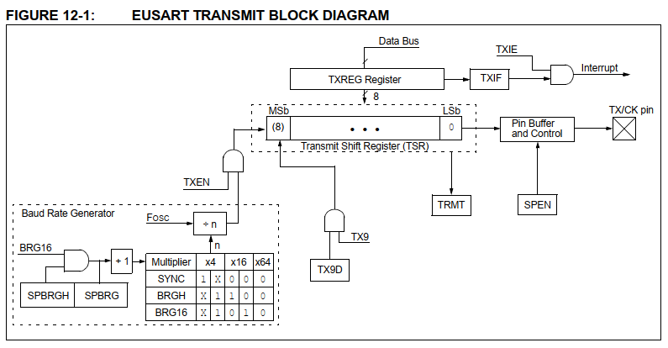
Khối truyền EUSART trong PIC16F887

Slide 6
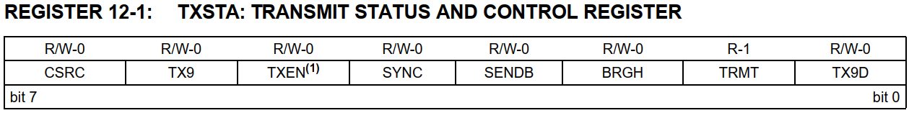
Thanh ghi TXSTA
Thanh ghi TXSTA là thanh ghi điều khiển trạng thái của khối truyền
Bit 7: CSRC là bit chọn nguồn xung clock (chỉ quan tâm khi ở chế độ đồng bộ)
Bit 6: TX9 là bit cho phép truyền 9 data bit
Bit 5: TXEN là bit cho phép truyền dữ liệu
Bit 4: SYNC là bit chọn chế độ EUSART
Bit 3: SENDB là bit gửi ký tự ngừng (chỉ quan tâm khi ở chế độ bất đồng bộ)
Bit 2: BRGH bit chọn Baudrate tốc độ cao (chỉ dùng với chế độ bất đồng bộ)
Bit 1: TRMT là bit truyền trạng thái thanh ghi dịch
Bit 0: TX9D: có thể coi là data bit hoặc parity bit

Slide 7
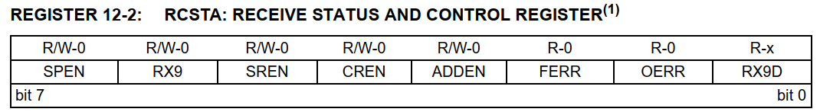
Thanh ghi RCSTA
RCSTA là thanh ghi điều khiển trạng thái khối nhận
Bit 7: SPEN cho phép cổng nối tiếp
Bit 6: RX9 cho phép nhận 9 bit
Bit 5: SREN là bit nhận dữ liệu đơn (chỉ quan tâm khi ở chế độ đồng bộ), sau quá trình nhận hoàn tất thì bit này bị xóa
Bit 4: CREN là bit cho phép nhận dữ liệu liên tục
Bit 3: ADDEN chỉ quan tâm khi làm việc ở chế độ bất đồng bộ truyền 9 bits
Bit 2: FERR báo lỗi khung truyền
Bit 1: OERR báo lỗi overrun
Bit 0: RX9D là bit thứ 9 của dữ liệu nhận được, cũng có thể được dùng như parity bit

Slide 8
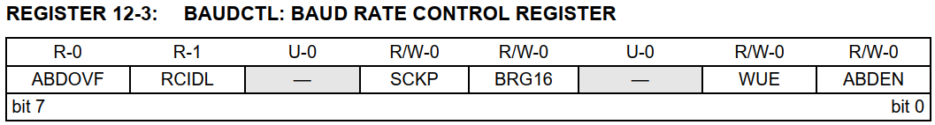
Thanh ghi BAUDCTL
Thanh ghi BAUDCTL điều khiển tốc độ truyền dữ liệu
Bit 7: ABDOVF là bit phát hiện tràn tốc độ truyền, chỉ quan tâm khi làm việc ở chế độ bất đồng bộ
Bit 6: RCIDL chỉ quan tâm khi ở chế độ bất đồng bộ
Bit 4: SCKP bit chọn cực xung đồng bộ
Bit 3: BRG16 cho phép bộ tạo baudrate 16 bit
Bit 1: WUE bit cho phép trạng thái wake-up, chỉ quan tâm khi làm việc ở chế độ bất đồng bộ
Bit 0: ABDEN là bit cho phép hoạt động với tốc độ baud tự động, chỉ quan tâm khi ở chế độ bất đồng bộ

Slide 9


Thanh ghi TXREG và RCREG
Thanh ghi 8 bit chứa dữ liệu truyền
Thanh ghi 8 bit chứa dữ liệu nhận

Slide 10
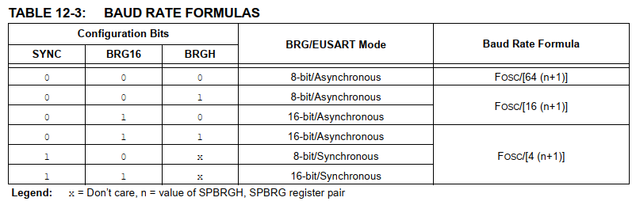
Cách tính tốc độ baudrate
Bộ sinh tốc độ baud (BRG) là 1 timer 8 hoặc 16 bit dùng để hỗ trợ cho cả 2 chế độ đồng bộ và không đồng bộ. 2 thanh ghi SPBRGH và SPBRG ghi giá trị phục vụ tính toán cho tốc độ baud như sau:

Slide 11
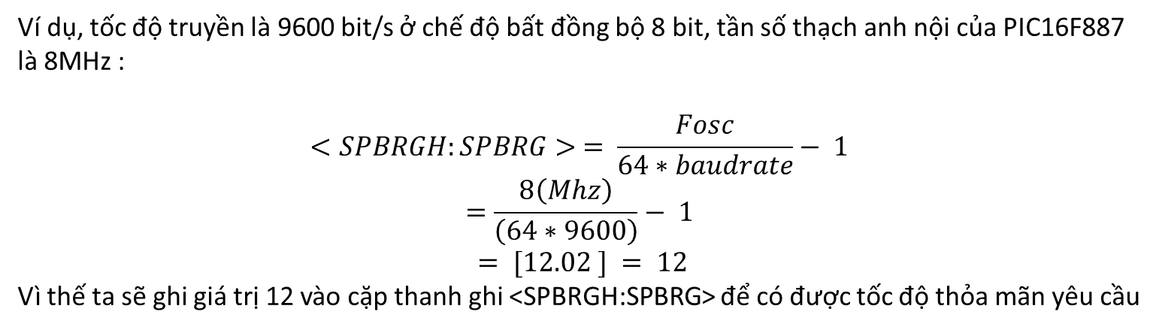
Cách tính tốc độ baudrate
Ví dụ, tốc độ truyền là 9600 bit/s ở chế độ bất đồng bộ 8 bit, tần số thạch anh nội của PIC16F887 là 8MHz :
$$<SPBRGH:SPBRG> = \frac{Fosc}{64∗baudrate}− 1$$
$$=\frac{8\left(Mhz\right)}{\left(64∗9600\right)}− 1$$
$$= [12.02 ] = 12$$
Vì thế ta sẽ ghi giá trị 12 vào cặp thanh ghi <SPBRGH:SPBRG> để có được tốc độ thỏa mãn yêu cầu

Slide 12
II. Truyền nhận dữ liệu UART trong PIC16F887

Slide 13
Khởi tạo chế độ UART
1. Khởi tạo Tốc độ Baud bằng cách đưa một giá trị vào thanh ghi SPBRG.
2. Sau đó đặt bit SPEN trong RCSTA để bật cổng nối tiếp.
3. Sau đó đặt bit BRGH trong TXSTA cho tốc độ thấp hoặc cao.
4. Cũng xóa bit SYNC trong thanh ghi TXSTA để cấu hình cho giao tiếp không đồng bộ.
5. Đặt bit TXEN trong thanh ghi TXSTA để cho phép truyền.
6. Đặt bit CREN trong thanh ghi RCSTA để cho phép nhận.

Slide 14
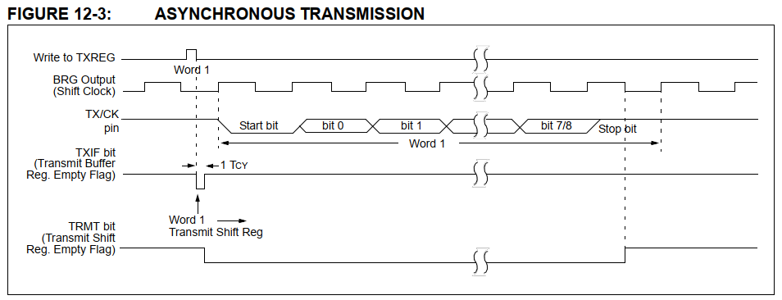
Chế độ truyền dữ liệu
Bước 1: Sao chép dữ liệu mà muốn truyền vào thanh ghi TXREG.
Bước 2: Kiểm tra giá trị cờ TXIF được đưa lên mức 1 khi quá trình truyền hoàn tất.

Slide 15
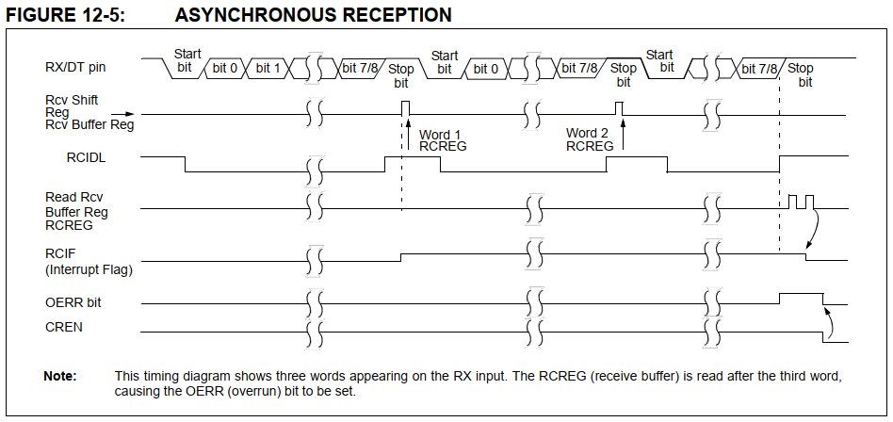
Chế độ nhận dữ liệu
Bước 1: Theo dõi cờ RCIF cho đến khi nó được đặt mức 1, điều này cho biết 1 byte hoàn chỉnh được nhận trong thanh ghi RCREG.
Bước 2: Ngoài ra, hãy kiểm tra bit OERR. Nếu nó được đưa lên mức 1 thì hãy tắt OERR và bật CREN.
Bước 3: Sau đó, đọc thanh ghi RCREG ngay lập tức để tránh tràn.

Slide 16
Ngắt khi nhận dữ liệu UART

